Slide 1
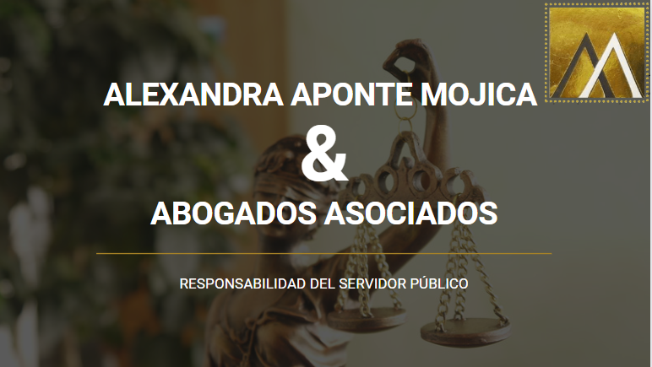

Slide 2
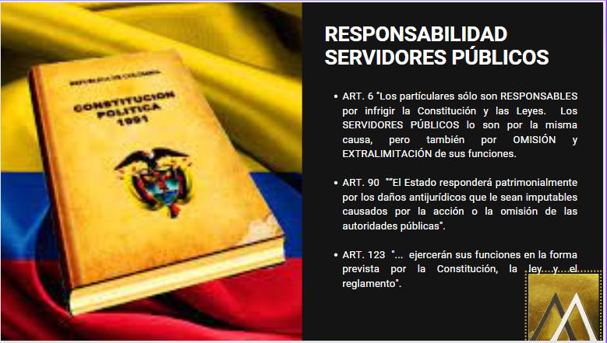

Slide 3
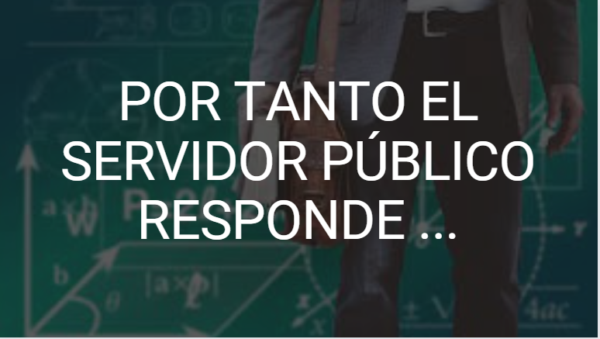

Slide 4
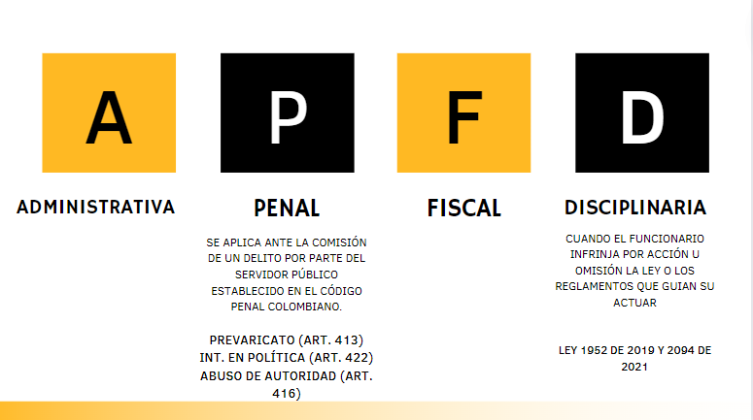

Slide 5
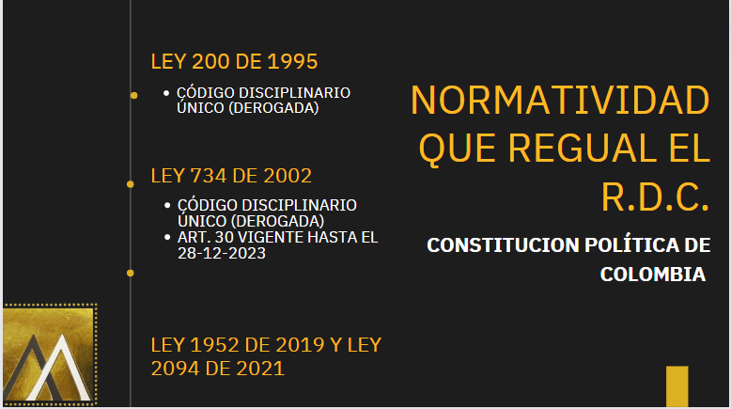

Slide 6
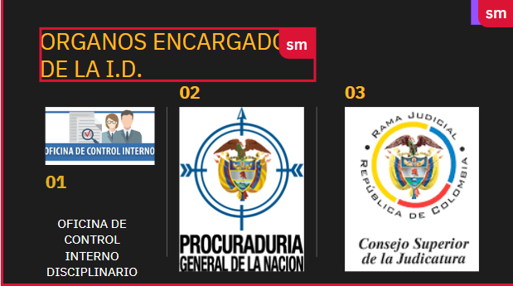

Slide 7
¿QUÉ CONSTITUYE FALTA DISCIPLINARIA?
FALTA DISCIPLINARIA
INCUMPLIMIENTO DE OBLIGACIONES
EXTRALIMITACIÓN DE FUNCIONES
INFRINGIR PROHIBICIONES
VIOLACIÓN AL REGIMEN DE INHABILIDADES, INCOMPATIBILIDADES, IMPEDIMENTOS Y CONFLICTO DE INTERESES
DE OFICIO
DE PARTE

Slide 8
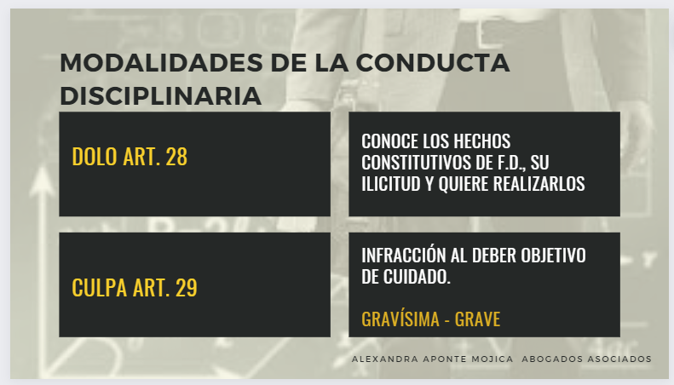

Slide 9
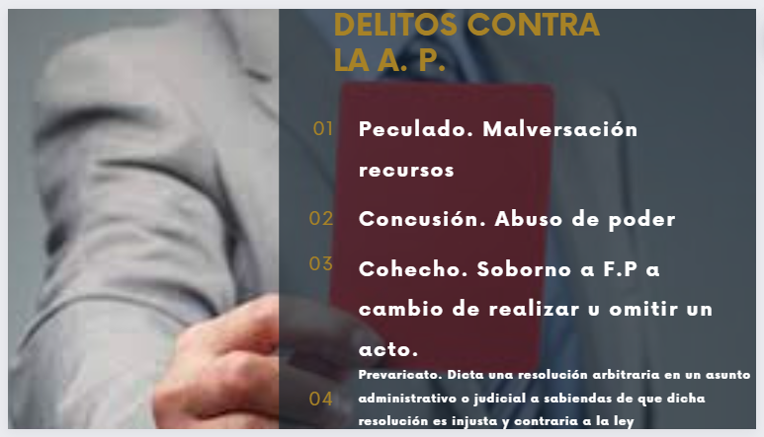

Slide 10
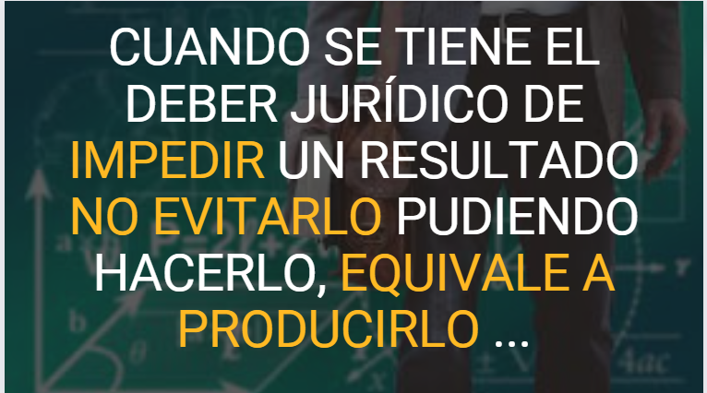

Slide 11
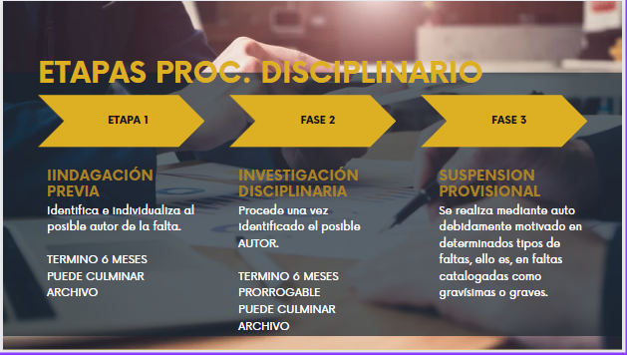

Slide 12
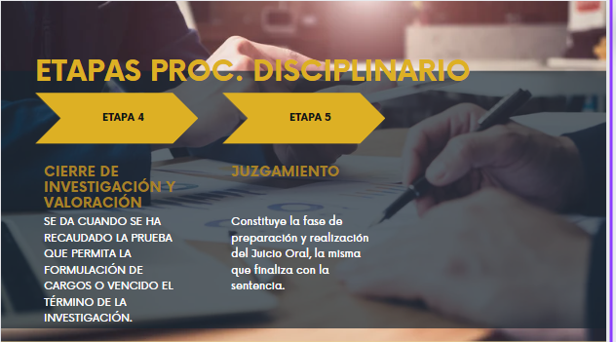

Slide 13
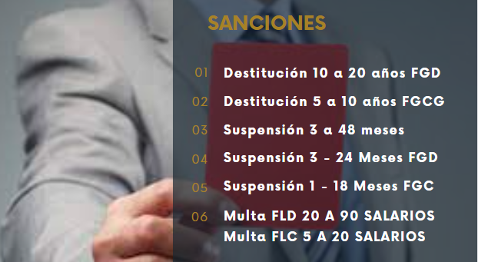

Slide 14
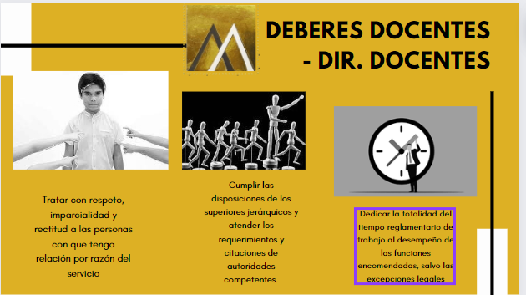

Slide 15
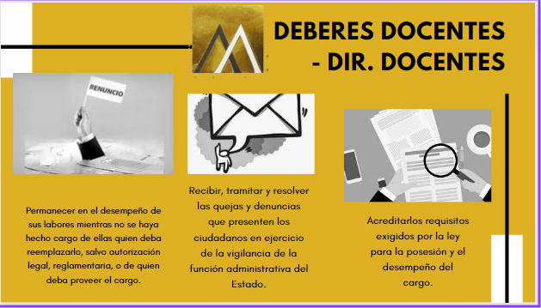

Slide 16
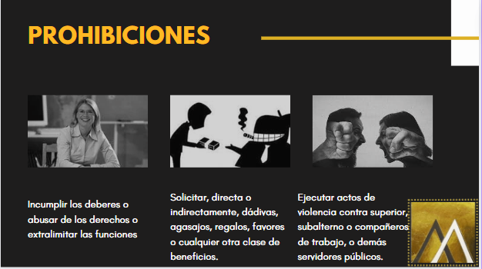

Slide 17
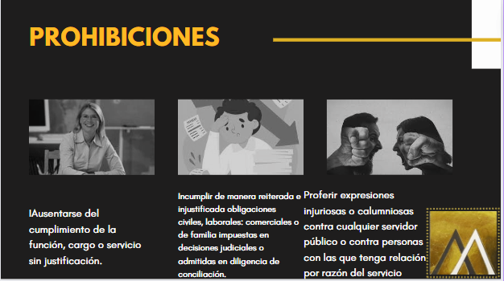

Slide 18
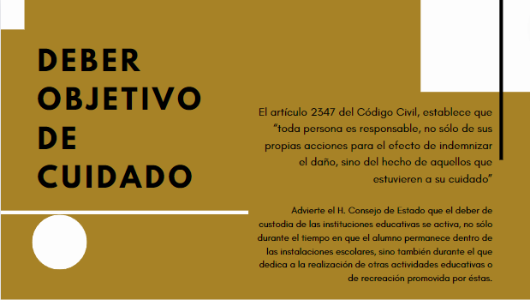

Slide 19
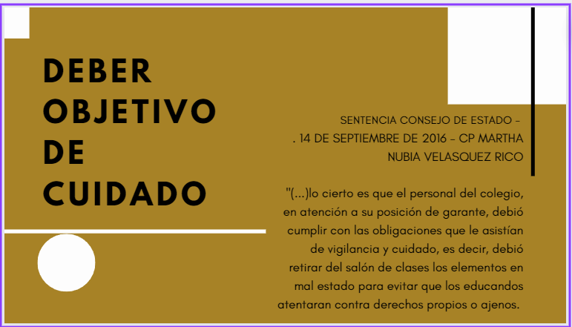

Slide 20
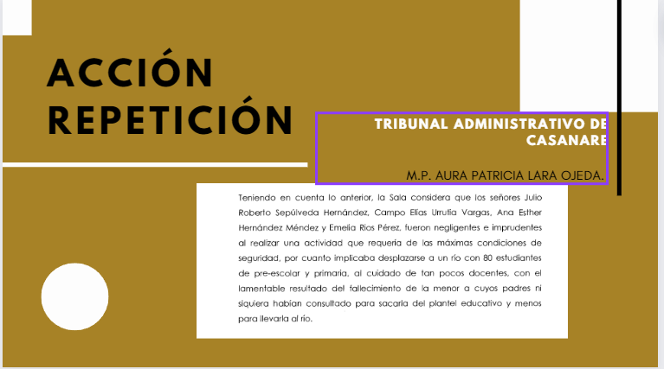

Slide 21
